Slide 1

Presentation
        Towards Precise Embodied Dialogue Localization via Causality Guided Diffusion
Wang H, Wang L, Zhou S, et al. Towards Precise Embodied Dialogue Localization via Causality Guided Diffusion[C]//Proceedings of the Computer Vision and Pattern Recognition Conference. 2025: 13350-13360.
主讲人：岳换莹
日期：2025年12月17日

Slide 2
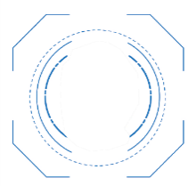
Presentation
1
Introduction
本文针对具身对话定位（EDL）任务中传统热图方法依赖分辨率、泛化性差的核心问题，提出因果引导扩散（CGD）框架。
该框架创新性地将扩散模型与因果推理融合，通过扩散网络直接建模坐标概率分布，摆脱对高分辨率的依赖，同时利用后门调整（BDA）和前门调整（FDA）组成的统一因果模块，分别消除对话关键词、房间类型等可观测混杂因素，以及装饰风格、句式结构等不可观测混杂因素带来的虚假相关性。
在 WAY 数据集的单轮输入和多轮输入场景下，CGD 在熟悉环境（valSeen）和陌生环境（valUnseen）中均显著超越现有 SOTA 方法，尤其在 valUnseen 数据集上，单样本 Acc0 提升 9.7%、Acc5 提升 29.15%，展现出卓越的定位精度和泛化能力，为具身智能下游的救援、导航等任务提供可靠技术支撑。

Slide 3
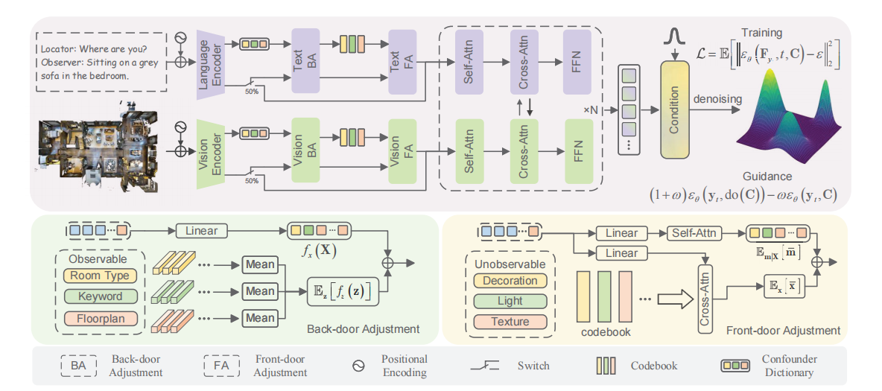

Presentation
2
Method
Notes:
置换矩阵P

Slide 4
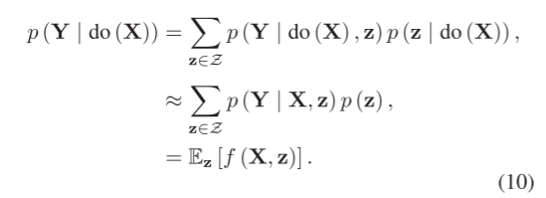
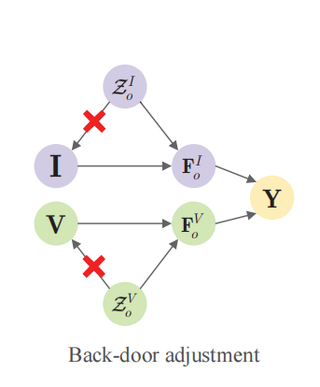

Presentation
2
Method
Notes:
置换矩阵P

Slide 5
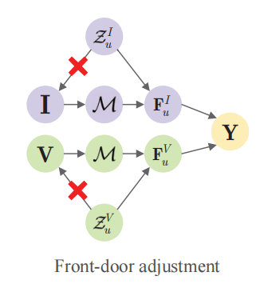
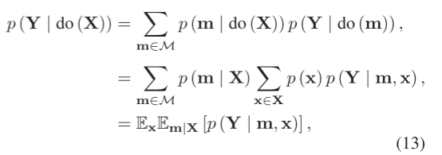
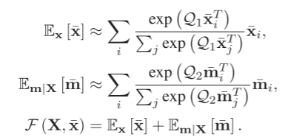
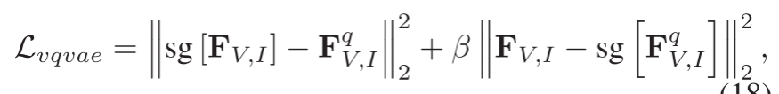
Presentation
2
Method
Notes:
置换矩阵P

Slide 6
Presentation
2
Method
注入条件去噪
t
条件信息C
Notes:
置换矩阵P

Slide 7
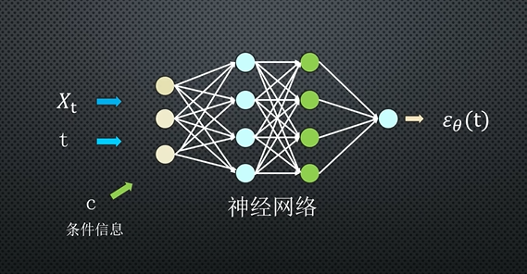
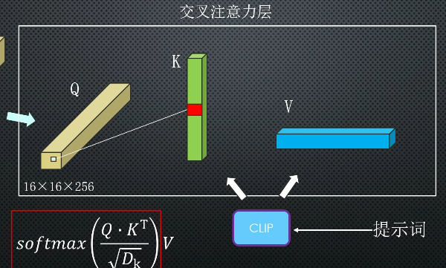
Presentation
2
Method
预测噪声
Notes:
置换矩阵P

Slide 8
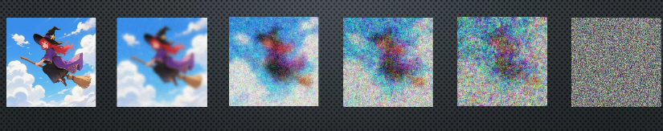
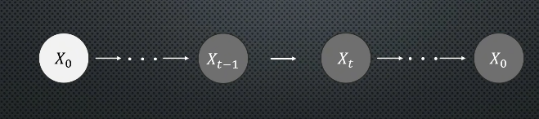
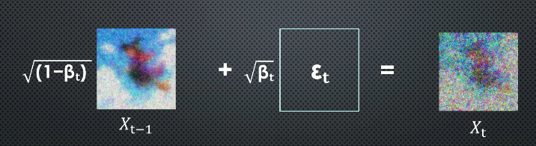
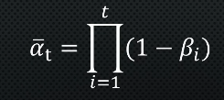


Presentation
2
Method
加噪
Notes:
置换矩阵P

Slide 9
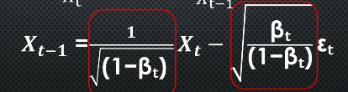
Presentation
2
Method
去噪
Notes:
置换矩阵P

Slide 10
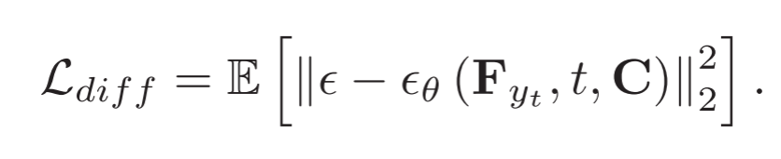

Presentation
2
Method
损失
Notes:
置换矩阵P

Slide 11
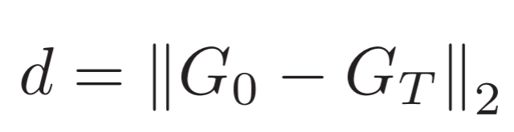
Presentation
3
Experiments
数据集
WAY数据集
指标
将模型预测的连续坐标 y_{0​}=(x,y)投影到最近的地图节点​ G_{0​}上，计算投影后的预测节点 G_{0​}与真实目标节点 G_{T​}之间的图上的最短路径距离：
实验细节
顶视图 V 调整为 224*224 像素，patch 16*16
数据增强策略：用颜色抖动、最大 180° 随机旋转及 5% 随机裁剪
学习率为 3×10⁻⁵，权重衰减率为 1×10⁻⁴

Slide 12
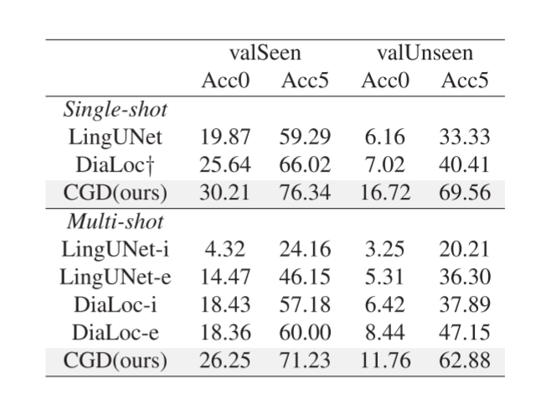
Presentation
3
Experiments
定量结果

Slide 13
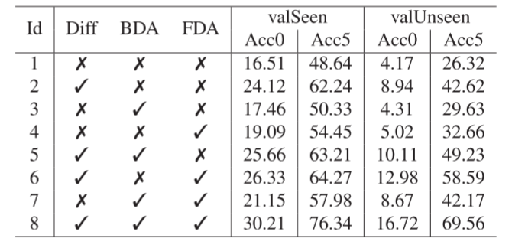
Presentation
3
Experiments
消融实验

Slide 14
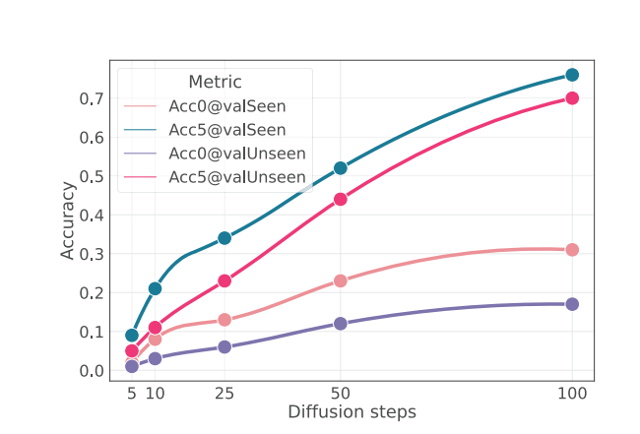
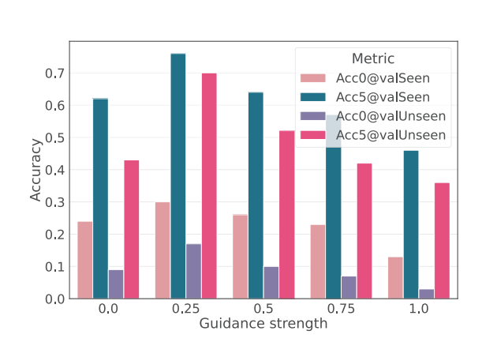
Presentation
3
Experiments
消融实验
性能随着步数增加而提升，在100步左右达到饱和

Slide 15
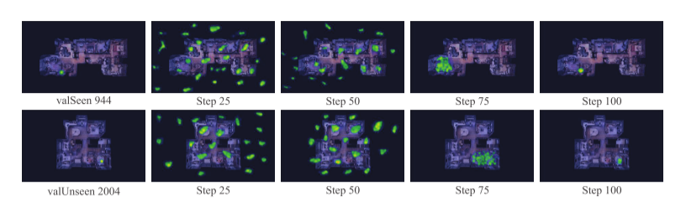
Presentation
3
Experiments
消融实验

Slide 16
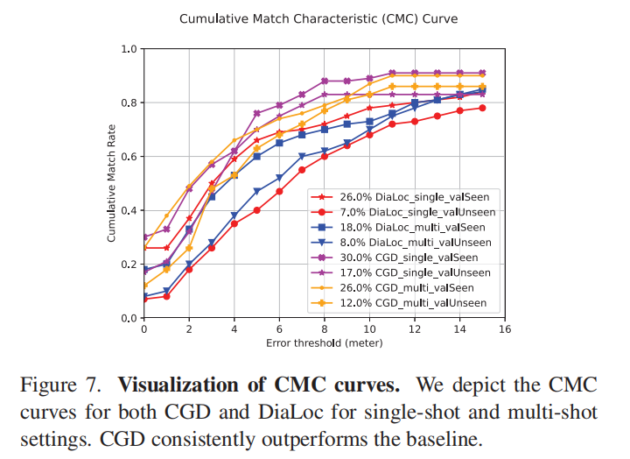
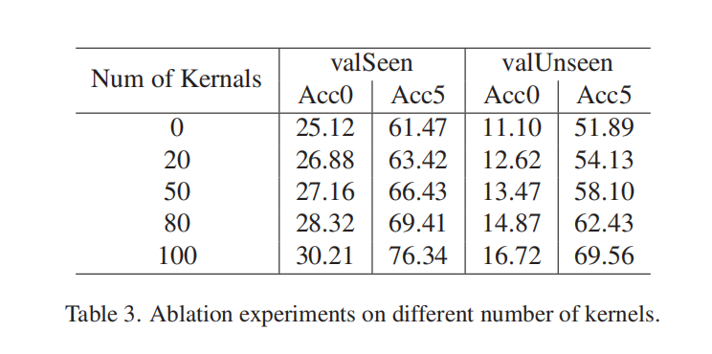
Presentation
3
Experiments
消融实验
单步去噪次数执行越多越精准

Slide 17
Presentation
4
Conclusion
本文针对“具身对话定位”（EDL）精度受限于高分辨率热图且易学到伪相关的痛点，提出全新因果引导扩散框架 CGD。
核心思想是把定位从“像素级热图回归”转变为“连续坐标分布建模”：以前向加噪-反向去噪的扩散过程直接预测二维坐标，天然适配语言歧义带来的多模态分布；同时首次将因果推断的前门-后门调整无缝嵌入扩散去噪循环，对可观测混杂（如“灰色沙发→客厅”共现）用后门统计矫正，对不可观测混杂（如装修光影、句式习惯）用前门 VQ-VAE 中介变量阻断，生成无偏特征作为条件指导，显著削弱数据集偏差。实验在 WAY 数据集单轮与多轮设定下全面领先：Acc0@Unseen 绝对提升 9.7% 与 3.3%，Acc5@Unseen 提升 29.2% 与 15.7%。

Slide 18
Presentation
Thanks!

